Slide 1


_{일본지역연구}
_{일본의 사회복지}
21*017*2 김*연
21*017*5 김*원
21*017*1 손*정
21*018*2 정*지
21*015*5 최*나
일본어
일어학과

Slide 2
₀₁
_{일본의 장애인복지}
₀₂
_{일본의 노인복지}
₀₃
_{일본의 의료복지}
₀₄
_{일본의 빈곤층복지}
₀₅
_{일본의 근로 복지}

Slide 3

_{01.일본의 장애인복지}

Slide 4
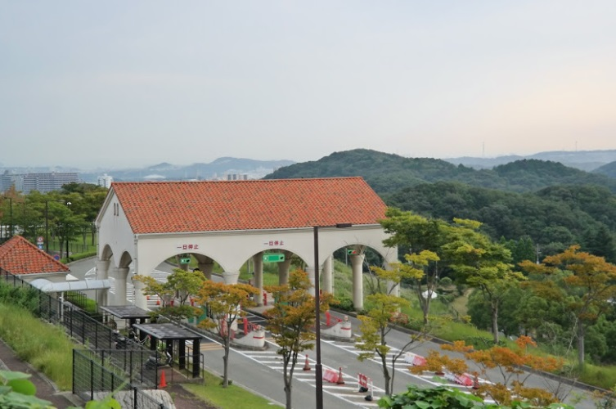
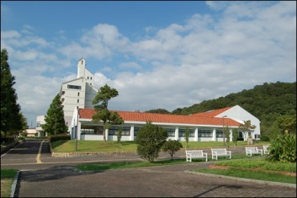
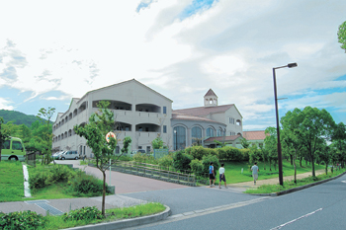
_{고베의}
_{종합복지타운}
_{springppttemaplate}
이곳은 일본최대 종합복지 타운으로 고베 시내 산노미야에서 북서쪽으로 7km 떨어진 곳에 위치한 행복촌은 약 62만평이나 되는 거대한 시설입니다. 행복촌은 미야자키 가쓰오 고베시장이 시정 100주년을 기념해 장애인과 비장애인이 모두 연대의식을 가지고 생활할 수 있는 노르웨이의 복지시설을 견학 한 뒤 구상단계부터 20년 걸쳐, 1988년 4월 문을 열었습니다.

Slide 5
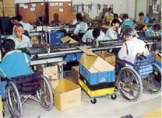
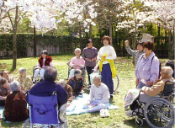
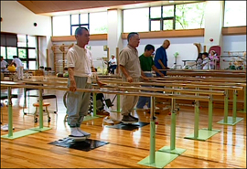
_{고베의}
_{종합복지타운}
이곳에서는 자립생활과 전문치료를 위한 재활병원과 치매고령자 전문시설,장애인들의 사회복귀를 위한 직업지도와 심리의학적 훈련 시설, 누구나 이용 할 수 있는 호텔,온천건강시설 등등 많은 편의시설이 존재하고, 장애를 가진 환자나 노인들을 예방하여 개개인의 장애에 맞춰 기능회복 훈련을 하고 있습니다.

Slide 6
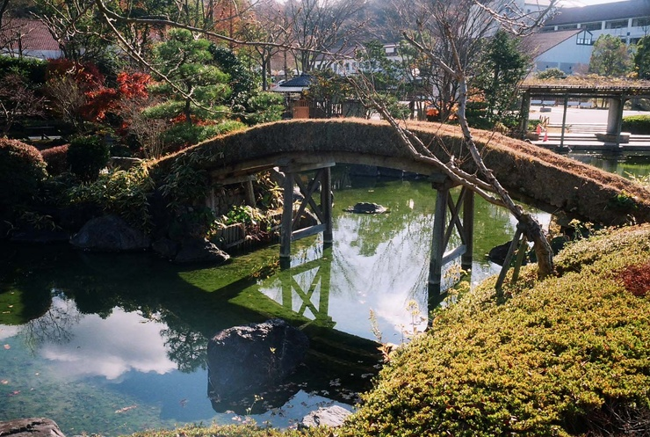

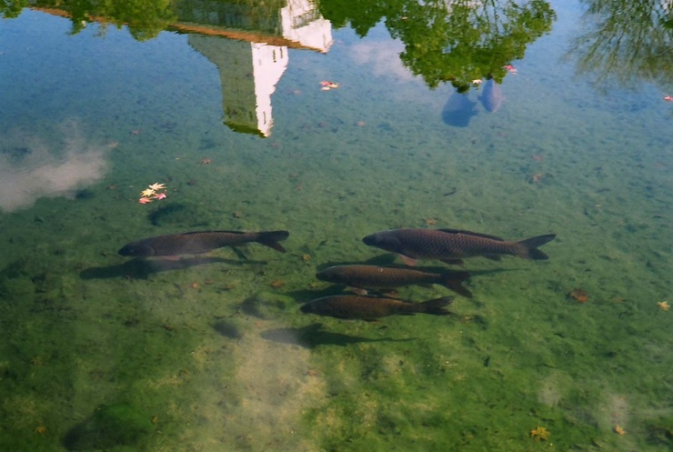
_{고베의}
_{종합복지타운}
이름뿐인 행복촌이 아니라 언제나 장애인과 비장애인이 하나되는 모습과 웃음 속에서 행복이라는 것이 이런 것이 아닐까 생각이 들 정도로 좋은 환경을 가지고 있습니다. 이곳에 있다 퇴원하게 되면 재택 환자를 위해 간호사 직접 방문치료를 하여 하루 빨리 더 좋은 생활을 할 수 있도록 의료, 간호, 개호 서비스를 통해 재택케어 또한 도움을 주고 있습니다.

Slide 7
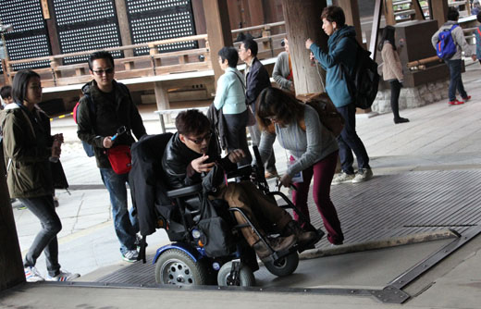
_{일본의}
_{장애인 복지}
“
“
일본은 행복촌 뿐만 아니라 일반 식당이나. 그 밖의 건물을 이용할 때에도 계단을 타지 못하는 장애인들을 위해 곳곳에 경사로를 만들어 휠체어를 이용 장애인들이 큰 불편 없이 건물을 이동 할 수 있습니다.
“
“
그래서 따로 장애인들이 이용 가능한 시설이 있는 식당이나, 학교를 찾아보지 않아도 대부분의 건물에는 경사로가 존재하고, 만약 경사로가 없다면 엘리베이터가 존재 합니다.

Slide 8
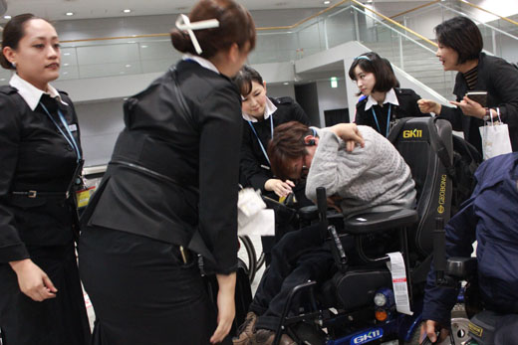
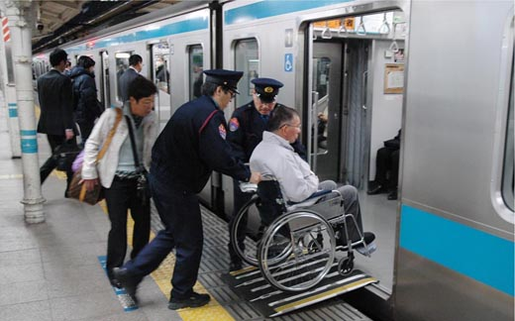
_{일본의}
_{장애인복지}
_{springppttemplate}
“
“
일본은 대중교통이나 공항을 이용 할 때 사진과 같이 역무원,승무원 몇 사람이 나와서 안전하게 이동을 도와주고, 열차가 도착하면 열차 안에 역무원 두 명이 태우고, 열차의 앞쪽에는 휠체어가 타기 좋게 의자 없이 마련된 구조로 있습니다. 또한 하차를 도와주며 장애 우용 엘리베이터로 태우고, 엘리베이터 안에는 손 닿기 좋게 아래에 버튼이 설치되어있습니다.

Slide 9
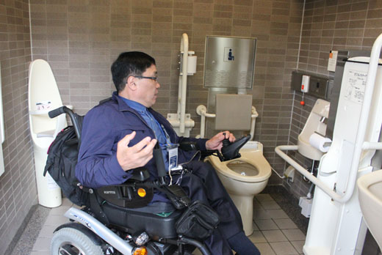
_{일본의}
_{장애인복지}
_{springppttemplate}
“
“
일본의 복지에서는 대중교통 뿐만 아니라 장애인들이 이용하는 화장실은 전동휠체어가 이용 가능하게 넓고 일반화장실보다 더욱 청결하여 불편 없이 편안하게 사용할 수 있습니다.
또한 장애인들의 의료혜택 및 보조비 지원이나 각 복지공무원들 중심으로 장애인을 돕기 위한 봉사활동까지 구성된 지원체계가 무척 활발해서 장애인의 집까지 방문하는 등 적극적인 홈케어 시스템이 구축되어있습니다. 예를 들면 거동이 불편한 사람을 위해 씻기고, 청소, 음식까지 해드리고, 휠체어를 이용하여 산책을 해주는 복지도 존재합니다.
“
“

Slide 10
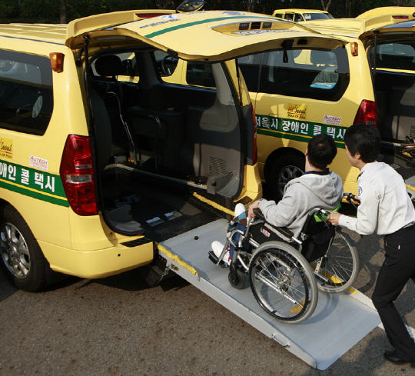
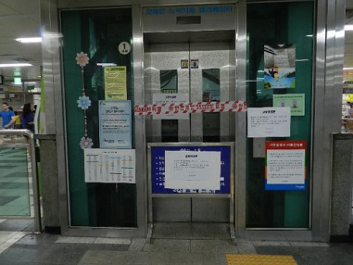
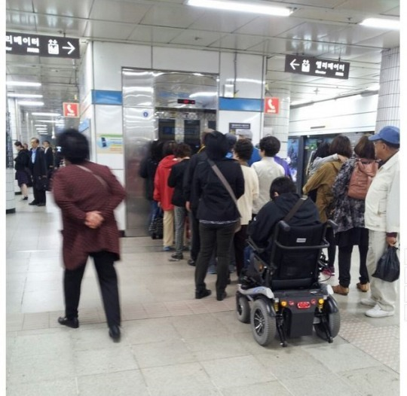
_{일본의}
_{장애인복지}
_{springppttemplate}
한국에서도 대중교통을 이용하는 장애인들을 위한 복지가 있지만, 예약을 해도 이용하기 어려울 정도로 수가 작은 콜택시가 있고, 특히 지체장애인중 휠체어를 이용하는 장애인들에게는 지하철에 휠체어 리포트 또는 엘리베이터가 설치되어 있어야 이동이 가능합니다.하지만 엘리베이터는 물론 휠체어 리포트가 존재하지 않는 곳이 많습니다.

Slide 11
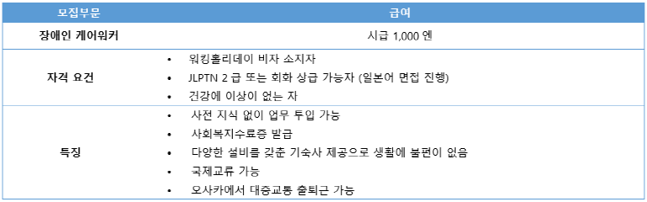

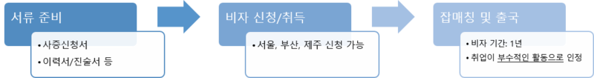
_{일본의}
_{복지 취업}

Slide 12
_{02.일본의 노인복지}

Slide 13

₀₁
_{노인복지 출현}
₀₂
_{노인복지 예}
₀₃
_{일본복지사 종류와 요건}

Slide 14
₀₁
_{일본의 노인복지}
_{노인복지 출현}
고령화 사회 ‘일본’
23.1%
: 일본이 2025년이 되면 약 650만 명인 ‘단카이세대(1947∼1949년생 베이비붐 세대)’가 모두 75세 이상이 돼 의료와 간병 시스템이 따라갈 수 없는 상태가 될 것이라는 암울한 전망
31.8%
2010
2030

Slide 15
₀₂
_{일본의 노인복지}
_{노인복지 예 - ‘개호보험’}
등장배경
자식이 노부모를 돌보다 생활이 어려워지거나, 자살·살인 등 극단적인 사건 사고가 발생 가정 내 문제가 아닌, 사회 공통의 과제라는 인식 형성
정의
일본의노인 요양 서비스만을 전담하는 새로운 사회보험, 일반기업이나 시민단체들이 노인 요양 서비스 제공의 주체로 참여하는 일본의 보험제도
방식
간병 뿐 아니라 일상 생활에서 도움 받고 싶어하는 노인에게 전체 비용의 90%를 지원하는 것으로 재원의 절반은 40세부터 의무적으로 납부하는 개호보험료로 충당하고, 나머지는 국가 재정으로 보완

Slide 16
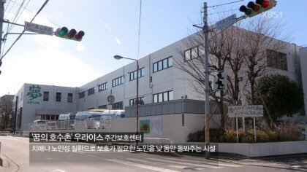
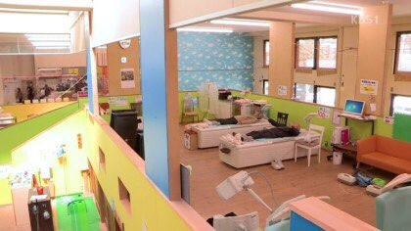
₀₃
_{일본의 노인복지}
_{노인복지 예 - 노인그룹 홈}
노인 그룹 홈은 기존의 양로요양시설이나 수발보호 기능을 합치고 가족적인 분위기를 낼 수 있는’노인 공동생활 가정’

Slide 17
_{일본의 노인복지}
₀₄
_{노인그룹 홈 종류}
종류 | 내용
실버하우징 | 고령자 대상의 불편함을 없앤 공영 임대주택, 공단 임대주택, 안부 확인, 긴급 대응 등 서비스를 실시하는 생활 원조원을 배치. 기본적으로 개호를 받지는 못함. 필요하면 방문 개호 등 이용.
유료 노인홈 | 입소 노인에게 식사 제공 및 일상생활 편의 제공이 목적. 노인 복지 시설이 아닌 것으로 규정(노인복지법). 민간 업자가 주로 경영. 설치 기준 있어 정부 신청이 의무화된 시설.
케어하우스 | 60세 이상(부부 중 누구든)의 개호는 불필요해도 가족의 뒷바라지가 힘들거나 고령으로 1인 생활이 어려운 노인을 대상으로 하는 공적 시설
분양형 케어맨션 | 다양한 고령자 대상 서비스를 실시하는 분양형 맨션. 개별 맨션에 따라 제공 서비스 내용은 다름. 주택형 유료 맨션과 유사.

Slide 18
₀₅
_{일본의 노인복지}
노인 복지 예 -그밖에
노인고독사 예방단체
찾아가는 슈퍼마켓
개호택시
노인전용 편의점
실버 푸드

Slide 19
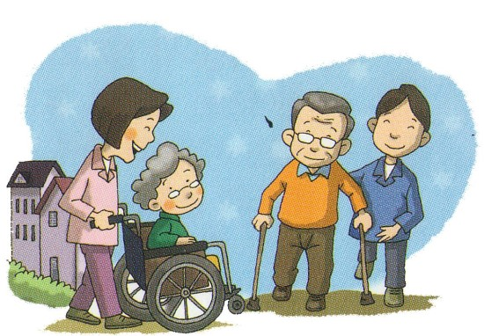
₀₆
_{일본의 노인복지}
_{일본 복지사의 종류}
개호복지사: 복지 시설에서 노인을 돌봄
체계적인 시설의 시스템에 맞춰 서비스 제공
홈헬퍼: 노인이 살고 있는 집을 직접 방문하여 서비스제공(청소,설거지,수발,말동무 등)

Slide 20
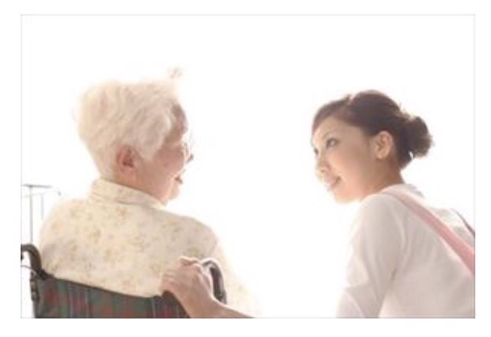
₀₇
_{일본의 노인복지}
_{일본 복지사의 요건}
<개호복지사 자격요건>
일본어 실력(JLPT N2이상의 자격증,회화실력)
유학비자로 일본 입국
국가가 지정한 2~3년제 이상의 전문학교를 졸업(전문양성기관)
국가시험 응시(매년 2월 오전/오후로 나누어 필기,실기 시험)
유학에서 취직이 결정되면 취업가능한 개호비자로 재류자격 변경신청가능
개호비자는 5년 이상의 체류자격 부여
연봉: 250만엔~350만엔(약 3500만~5000만원)

Slide 21
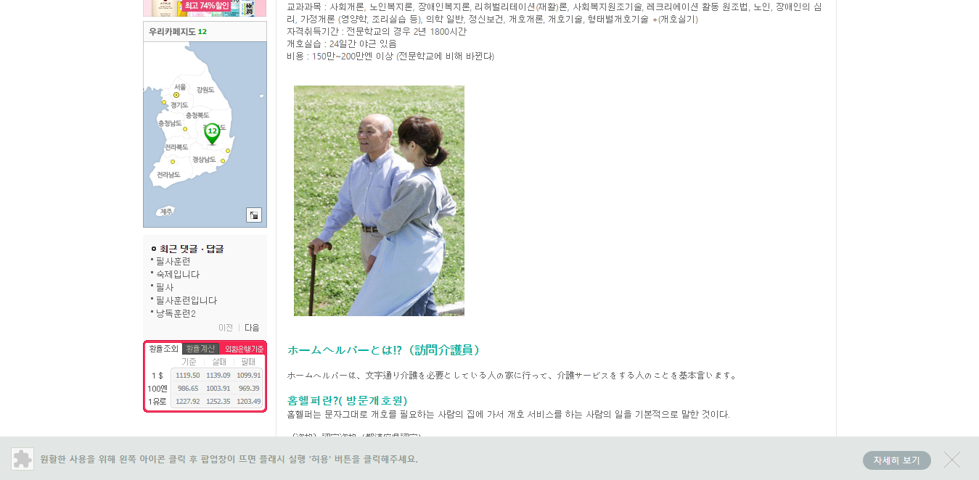
₀₈
_{일본의 노인복지}
_{일본 복지사의 요건}
<홈헬퍼자격 요건>
일본어 실력
각 지방자치단체와 민간양성연수 기관이 주최하고 있는 홈헬퍼 자격취득 강좌를 수강 수료 후, 홈 헬퍼 자격을 취득
비자자격이 따로 제공되지 않음
주로 계약직으로 시간제(파트타임)근무 /급여는 시간당 1200엔(약 1만 6900원) 수준

Slide 22
_{03.일본의 의료복지}

Slide 23

_{일본의}
₀₁
_{의료보험제도}
1
_{국민건강보험}
2
_{건강보험}

Slide 24
_{일본의}
₀₂
_{의료보험제도}
국민건강보험 (지역보험)
1870년 독일 식 의료제도를 채택 (당시 유럽에서 가장 발달하였다고 인식)
직장에 건강보험이 없는 사람이나 자영업자 등이 가입
가입수속 → 시정촌의 담당창구에서 처리
보험료 → 가입세대의 소득, 고정자산세액이나 세대 수 등을 기준으로 책정

Slide 25
_{일본의}
₀₃
_{의료보험제도}
_{건강보험}
회사 등에서 일하는 급여소득자와 그 가족이 가입하는 직장보험
가입수속 → 근무처의 담당자가 처리
보험료 → 가입하는 사람의 소득에 따라 결정된다
본인 부담액 반, 나머지 반 고용주가 지불

Slide 26
_{건강보험}
₀₄
본인이 지불해야 하는 의료비
의료기관 방문시 의료비 자기부담액
20%
30%
10%
3세 미만
8세이상 69세 미만
70세 이상
  단, 입원하는 경우에는 별도의 식사대를 지불해야 한다.

Slide 27
_{일본의}
₀₅
_{유학생을 위한 의료비 보조제도}
1년이상 체재하는 경우에는 둘 중 한가지 필수 가입
외국인
보험에 가입한 사람에게는 보험증이 교부
의사의 진찰을 받을 시 필시 보험증 지참

Slide 28
_{일본의}
₀₆
_{유학생을 위한 의료비 보조제도}
외국인 유학생도 국민건강보험에 가입해야 한다.(1년이상X)
본인이 지불해야 하는 금액(전체 의료비의 30%)의 80%가
(재)일본국제교육협회에 의해 보조되는 제도가 있습니다.

Slide 29

_{일본의}
₀₇
_{유학생을 위한 의료비 보조제도}
30%
70%
본인부담
일본 정부부담
80%
(재)일본국제교육협회에 의해 보조된다.

Slide 30
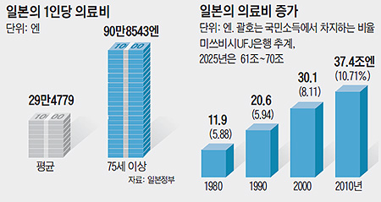
_{일본의}
₀₈
_{의료보험제도}
70세 이상
후기고령자의료보험
재원 : 50% 국고지원
40% 현역세대 의료보험료로 지원

Slide 31
_{한국의}
₀₉
_{의료보험 개선 방안}
한국은 1977년 의료보험 도입 당시 일본 제도를 많이 참고
현재에도 크게 차이 나지 않음
일본과 같이 고령화 사회에 들어선 한국!
물가상승, 의료보험료 상승
일본과 같이 되지 않도록 국가에서 대책을 마련해야 한다.

Slide 32
_{일본에서의}
₁₀
_{의료관련취업}
일본간호사
-일본은 우리나라와 달리 간호사 부족
-외국인 간호사가 대세
-서양보다 비슷한 정서의 동양간호사선호
-한국에서 면접합격 후 일본병원 적응교육
프로그램 연수
-1년차 초봉 : 5,600만원
-2년차 연봉 : 6,000만원
일본간호사 요건
-간호학과 졸업
-일본어자격증 1급 보유(프리토킹)
-일본간호사 국가시험 응시

Slide 33
_{04.일본의 빈곤층복지}

Slide 34
₀₁
일본의 빈곤 복지
_{빈곤이란?}
최소한의 인간다운 삶을 영위하는데 필요한 물적 자원이 부족한 상태를 의미
▷ 오늘날 빈곤 문제는 절대적 빈곤에서 상대적 빈곤으로 그 지평을 넓혀가고 있음.
▷ 그렇다고 절대 빈곤 또는 생존을 위협하는 수준의 결핍문제가 사라진 것은 아님.
☞오늘날에도 여전히 많은 사람들이 생존에 필요한 식료품과 물 그리고 최소한의 의료 서비스를 걱정하고 있고 일본 또한 ‘빈곤’은 피할 수 없는 사회적 문제이다.

Slide 35


₀₂
일본 빈곤 복지의 대상

Slide 36
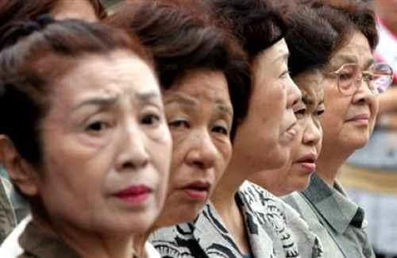
일본 노인의 빈곤 실태
고령층 주거
불균형
무성의한
정부 복지
불완전한 연금
시스템
물가상승 국면
일본의 노인 빈곤
열악한
노동시장
미흡한
사회보장제도
의료난민
증가

Slide 37
일본 노인의 빈곤 실태
급격한 고령화 진행 속도에 ‘낮은비용으로 높은요양 보장’하는
과거일본정부 사회복지 시스템은 속수무책
현재 일본 고령사회를 함축하는 신조어 ‘하류노인’
☞ ‘생활보호대상 노인 혹은 생활보호대상자 기준에 포함될 가능성 있는 노인’
향후 90% 이상의 일본 노인층이 하류노인으로 전락할 것으로 예상
☞ 노후자금이 없거나, 현재 수입원 부족, 지병 등 안정적 노후 위협하는 위험
인자를 지닌 고령층을 언급 이는 개인문제에서 사회적 충격으로까지 번질 전망
기초연금생활을 유지하느니 경범죄를 통해 교도소 생활 택함
빈곤에 벗어나기 위해 감옥을 선택 노인 범죄율 급증

Slide 38
일본 노인의 빈곤 복지
영역 | 프로그램
소득 | 노령기초연금 노령복지연금 생활보호제도 농업경업이양 연금 농업자노령연금
의료 | 보건의료 서비스의 보장 노인 보건복지 추진 10개년 전략 국민건강보험
주택 | 공영주택 노인 주택 정비자금 대부 및 용자제도 보호장치 부착 집합주택 시설복지서비스
사회적 서비스 | 개호보험 재가노인 복지서비스 노인의 사회참여 관련 사업

Slide 39
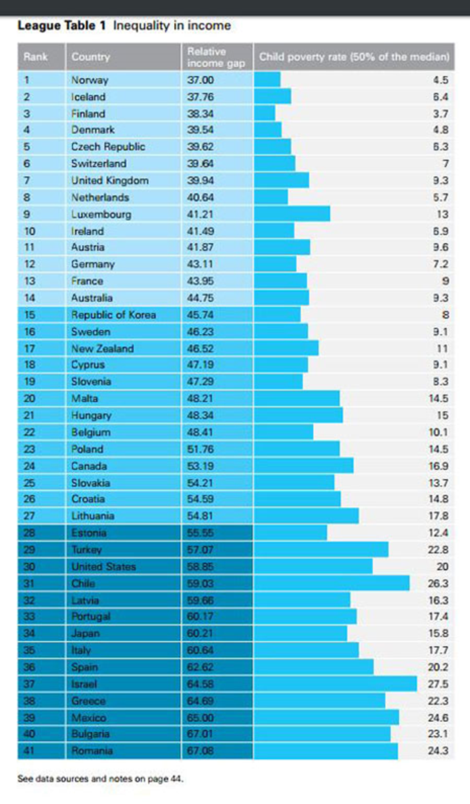
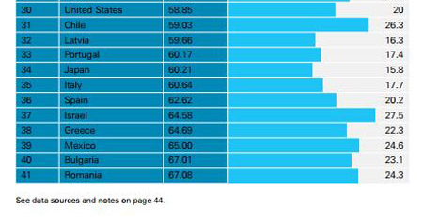
일본 아동의 빈곤 실태
아동구호기관인 유니세프가 발표한 보고서
일본은 41개 산업국가 중 34위 기록
최악의 빈부격차 및
아동 빈곤율을 지닌 선진국

Slide 40
일본 아동의 빈곤 실태
일본 경기 침체가 20년간 지속 이를 위해 ‘아베노믹스’로 돌파하려 하지만
아무것도 가져다 준 것 없다는 증거라고 지적
경제대국 일본의 그늘에 가려진 아동 빈곤의 현실 아동 빈곤율 34위
사회보장 수혜자라는 사회적 낙인 국가보조를 받을 수 있는 350만 명중
실제로 보조금 받는 아이들은 20만 명에 불과
일본정부는 2013년 아동 빈곤법 통과시켰지만, 취약 아동을 돕기 위한 프로그램
이 예산 부족과 비효율적 관료주의, 정치적 무관심에 발목 잡힘

Slide 41
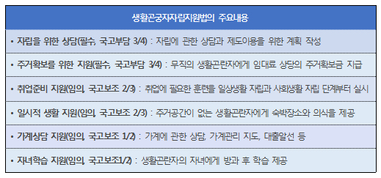
일본 아동의 빈곤 복지
‘생활곤궁자자립지원제도’에 ‘자녀학습지원사업’이 임의사업시행
지방자치단체가 자율적으로 실시하던 ‘방과 후 무료공부방’ 등이 정부의 재정 지원 받게 됨
이는 방과 후 교육 격차를 줄여 빈곤세대 자녀의 고등학교 및 대학 진학률을 높여
빈곤의 세습을 막아보자는 취지
‘생활 곤궁자자립지원법’의 목적 빈곤세대의 자립을 촉진. 빈곤세대가
생활보호자로 전락하는 것을 막기 위함

Slide 42
일본 빈곤 복지 정리
일본의 노인 빈곤 복지는 아동 복지에 비교적으로 정책이 잘 세워져 있음
초고령화 사회에 진입한 일본 사회 복지사각지대에 놓인 노인 빈곤해소
세분화되고 다양한 노인 빈곤복지 강구 필요
아동 빈곤복지에 대한 정책 생활곤궁자자립지원제도에 적극적
상대적으로 부족 아동관련정책 수립필요

Slide 43
_{05.일본의 근로복지}

Slide 44


₀₁
일본의 근로 복지

Slide 45






₀₂
일본의 근로 복지

Slide 46



https://youtu.be/BTQ-Yk41qwU?t=48s

Slide 47

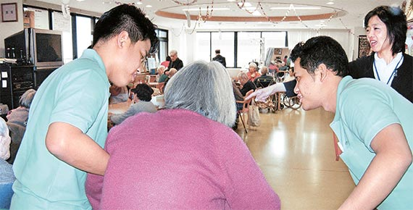
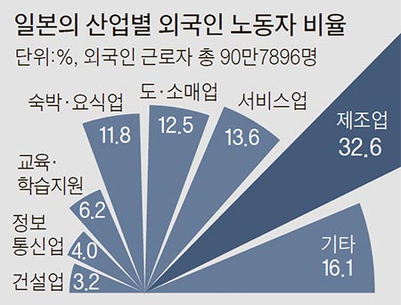


Slide 48


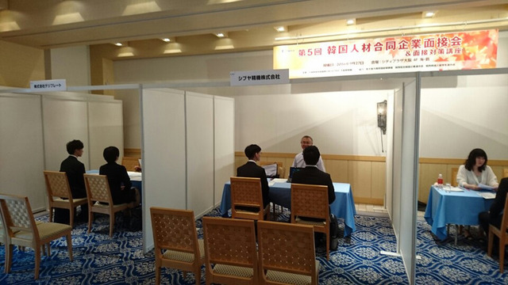
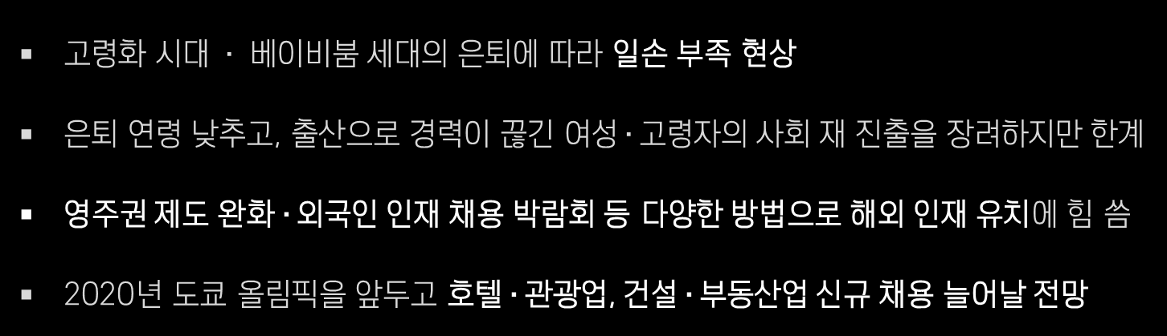

Slide 49


